Slide 1
Муниципальное автономное дошкольное образовательное учреждение «Детский сад №9» г. Мончегорск Городская экологическая акция «Покормите птиц зимой» Творческий отчёт
Подготовительная
группа №9 МАДОУ №9
Педагог группы:
Хасанова Елена Валерьевна

Slide 2
Цель акции: помочь зимующим в нашем регионе птицам пережить холодный период. Задачи акции: - расширить представления детей о птицах, об условиях их жизни, продолжать учить узнавать птиц по внешнему виду, повадкам, пению; - закрепить понятие о необходимости помогать птицам в холодное время года; - воспитывать в детях доброту, приучить их заботиться о птицах, наблюдать за ними, -испытывать радость от сознания, что, подкармливая птиц, можно спасти их от гибели.

Slide 3
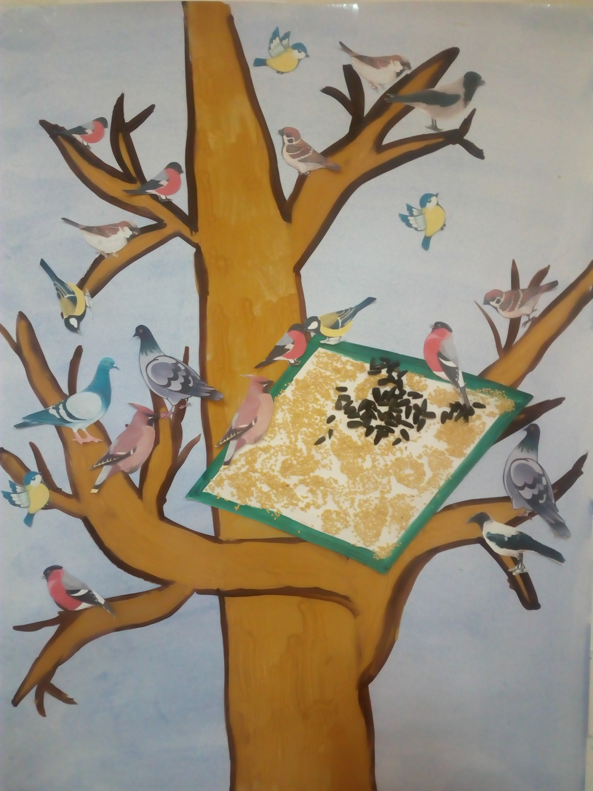
Мир птиц очень красочный и разнообразный.
В природе птиц очень много. В лесу, на реке, в поле – кругом живут птицы. И каждая птица красива
по-своему.
Но в нашей заботе, конечно же, больше нуждаются зимующие птицы, так как во время метелей и сильных морозов много птиц погибает от голода. Зима и весна – тяжелое время для птиц.

Slide 4
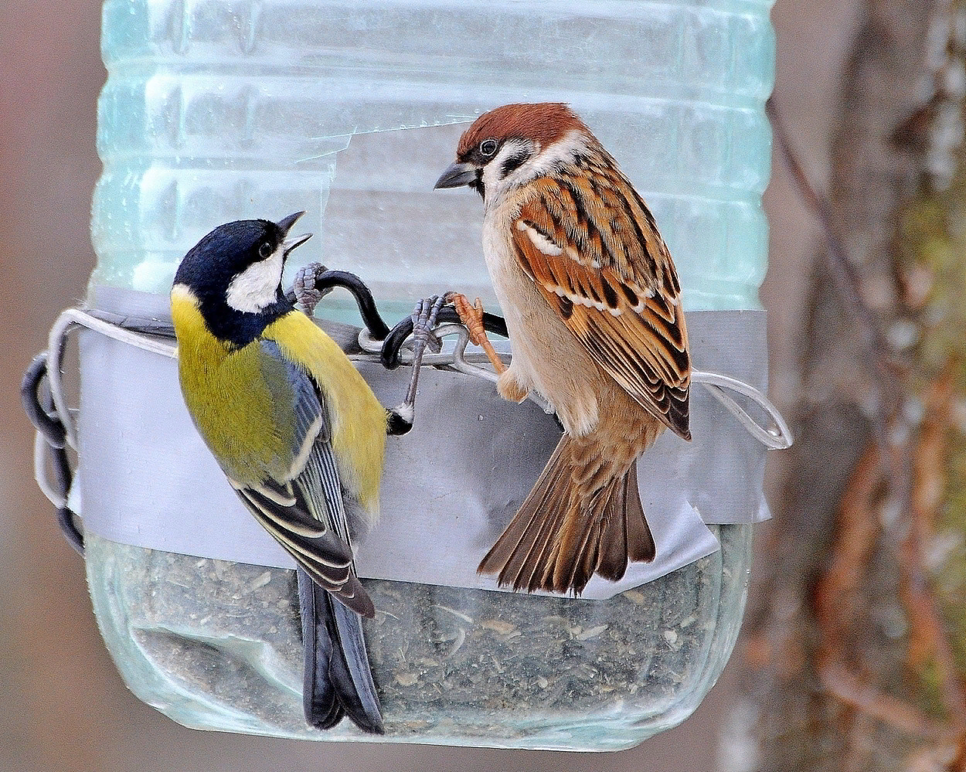
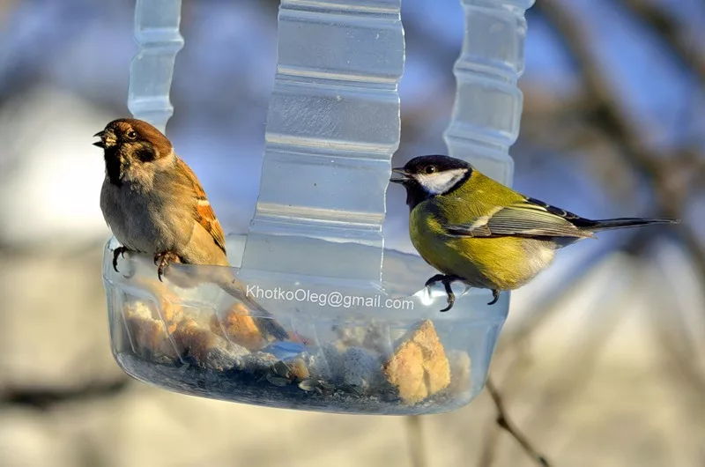
Зима-особенно трудный период в жизни птиц, которые остаются зимовать в наших краях. В это время они особенно нуждаются в нашей заботе и подкормке. И помочь им может каждый: и взрослый, и ребёнок.

Slide 5
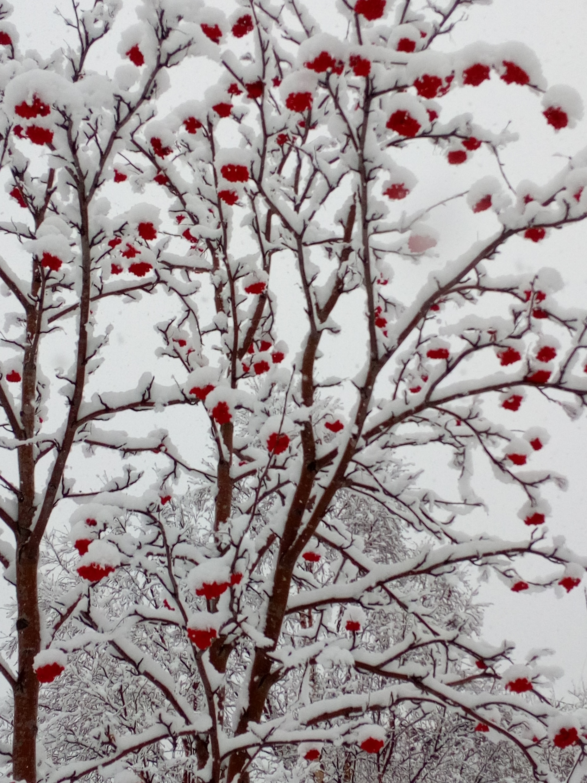
У нас такой обычай: чуть выпадет снежок, дощатый домик птичий повесить на сучок. И здесь, в саду любимом, среди седых ветвей, готов обед весёлый для птичек у детей!

Slide 6
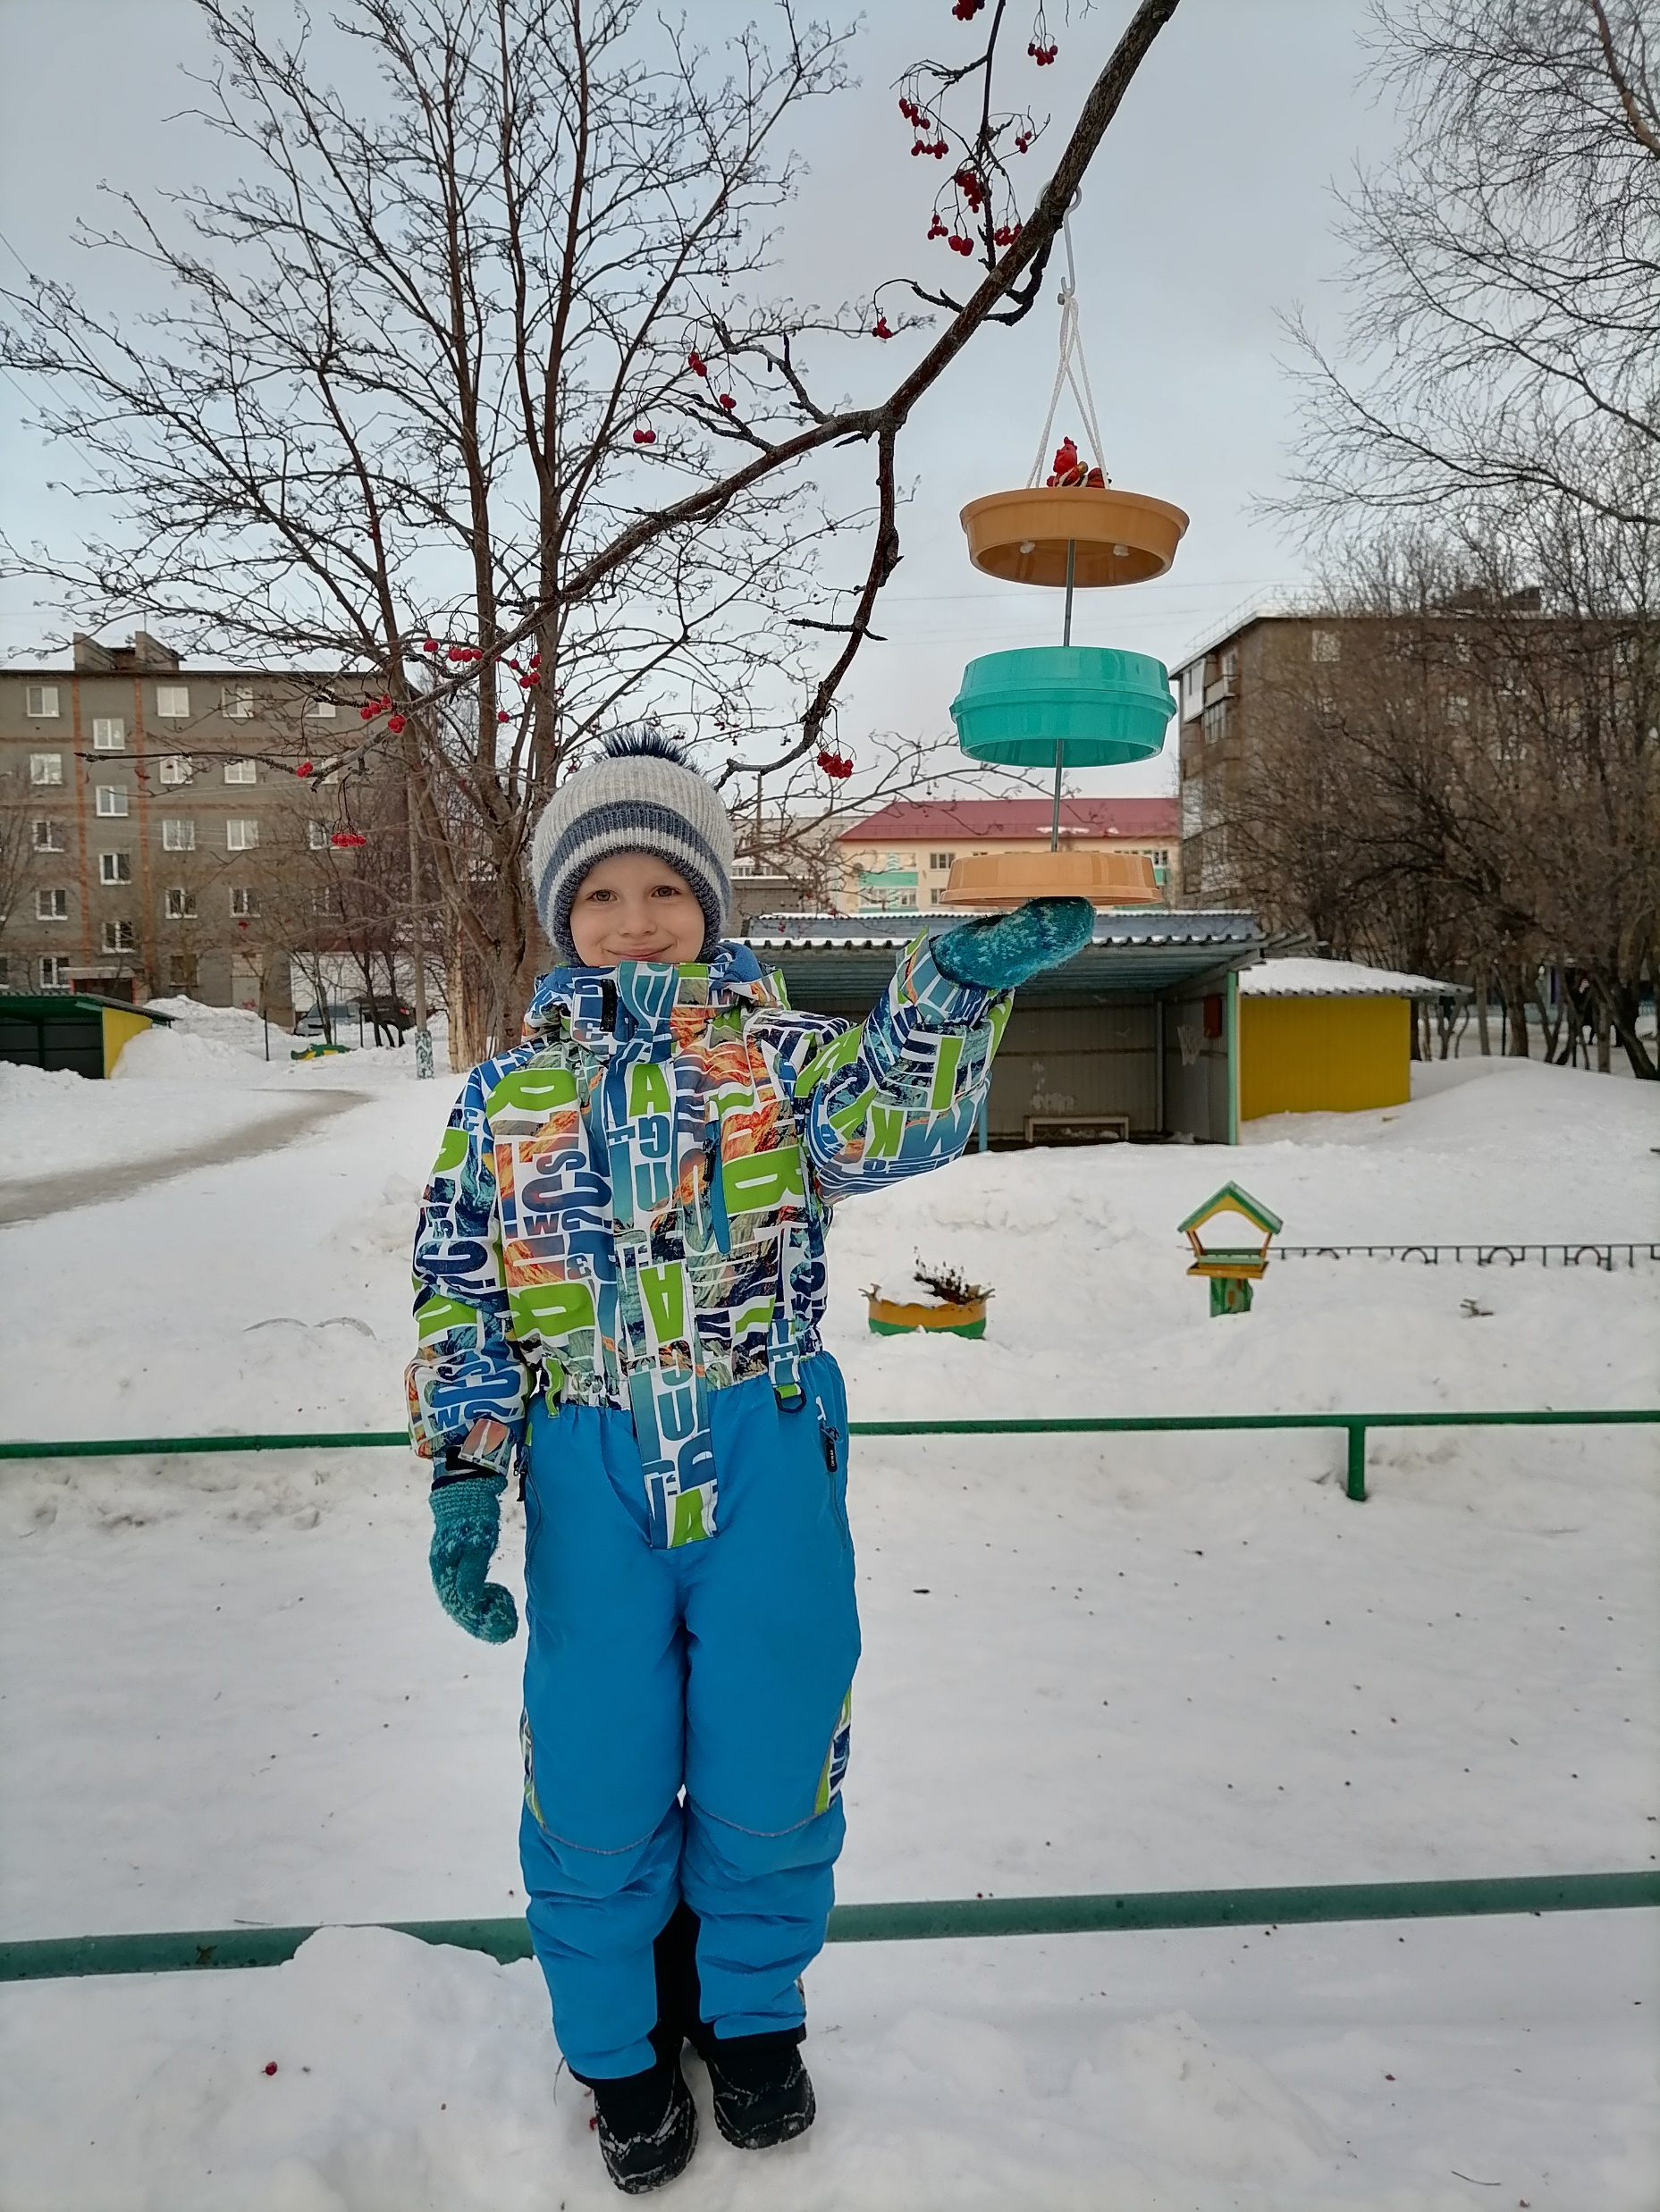
Очень интересно, когда кормушка размещена на территории детского сада, тогда детям можно наблюдать за птицами и кормить их.
Снег зимой поля засыпал,
Парки, рощи и леса.
И голодные синички
Хлеба ждут или пшена.
Мы развешаем кормушки,
Пусть висят они везде.
Прилетайте к нам синички,
Не оставим вас в беде!

Slide 7
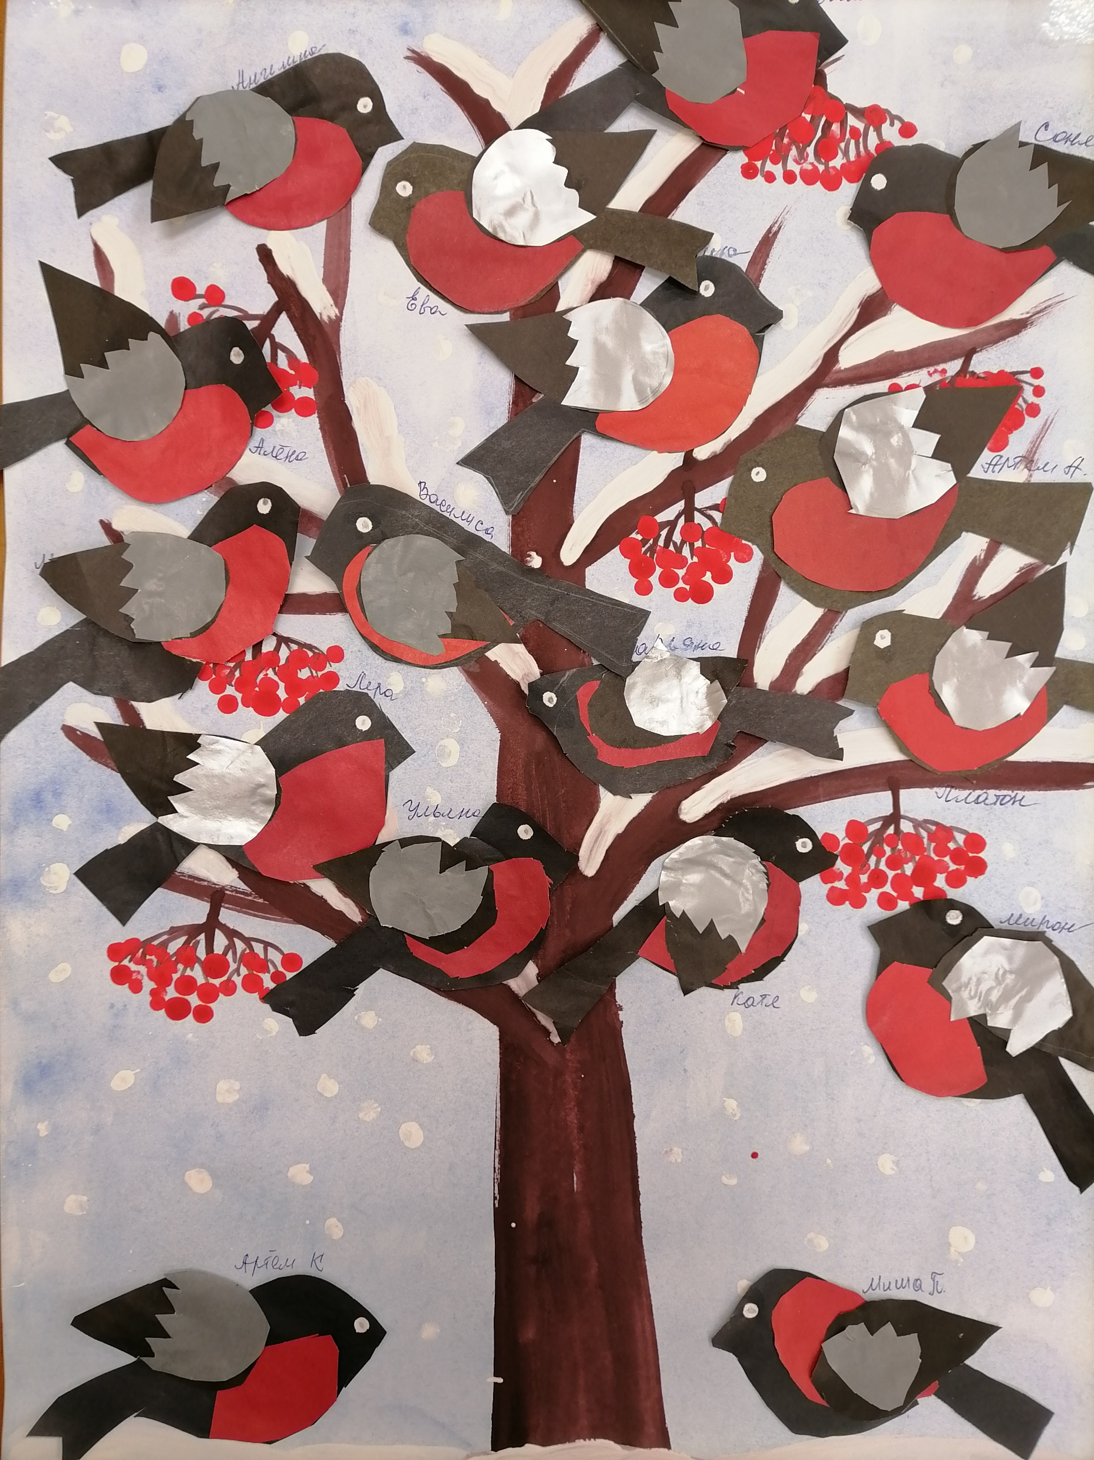
Наша помощь птицам началась с беседы. Мы поговорили с детьми о том, какие птицы улетают на юг, а какие остались зимовать в наших краях. Выяснили, что оставшиеся птицы это: голуби, синицы, воробьи, вороны, снегири. Возникла проблема: как птичкам пережить зиму и не погибнуть. Оказалось, что птицам поможет только человек. Дети решили стать помощниками пернатым .

Slide 8
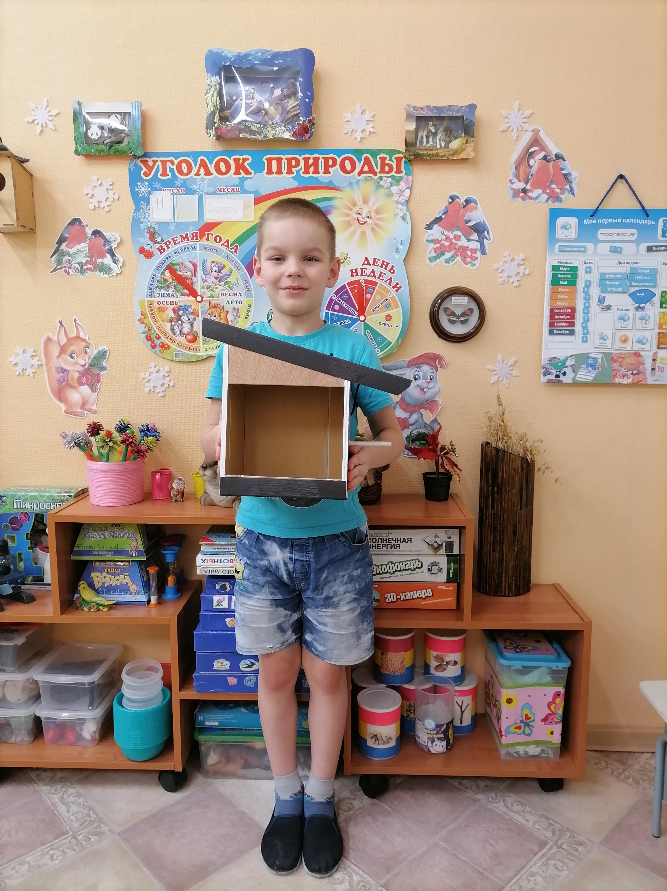
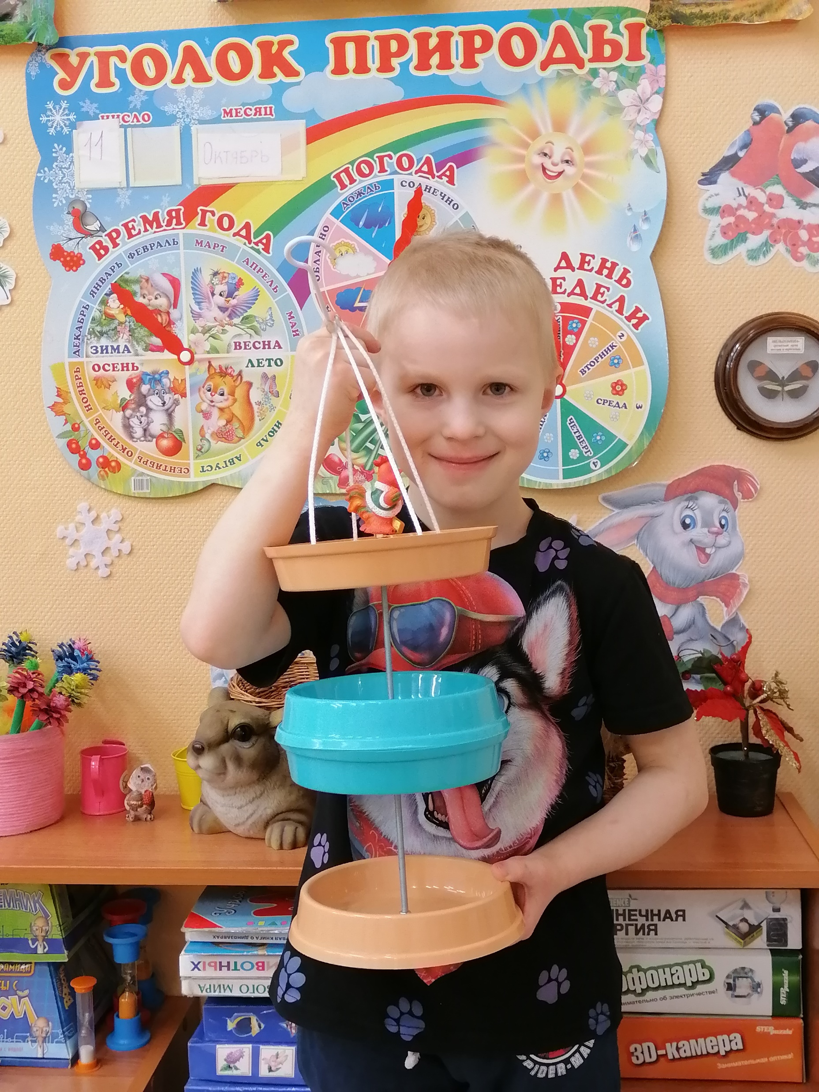
Родители и дети ответственно отнеслись к серьезному и нужному делу – изготовлению кормушек.

Slide 9
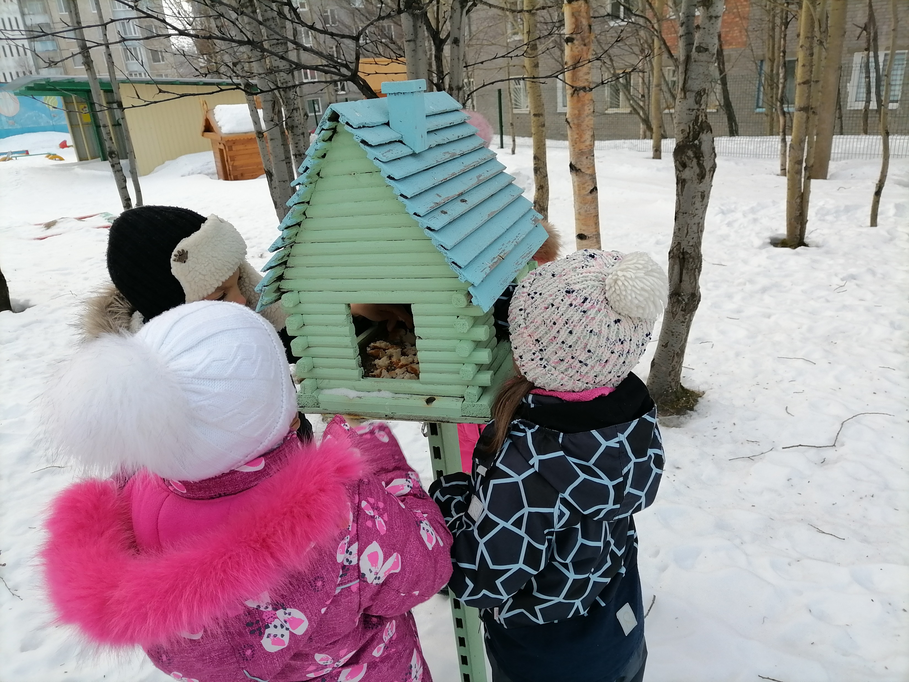
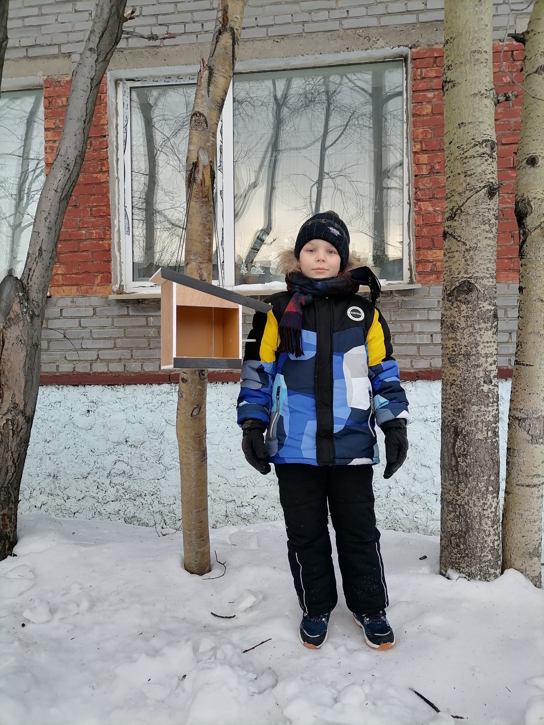
В ходе акции были изготовлены и развешены на
территории детского сада разные кормушки для птиц

Slide 10
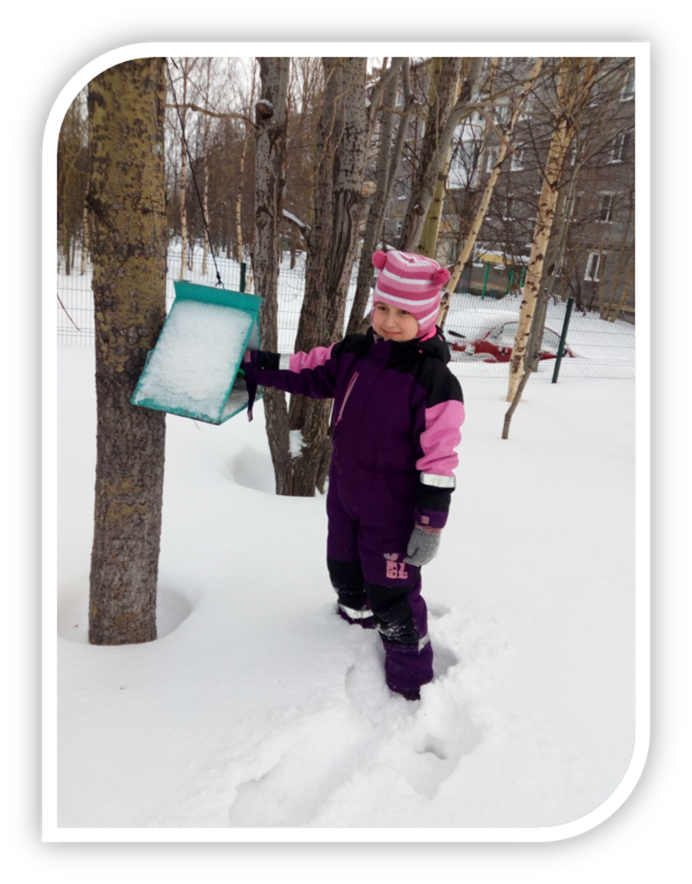
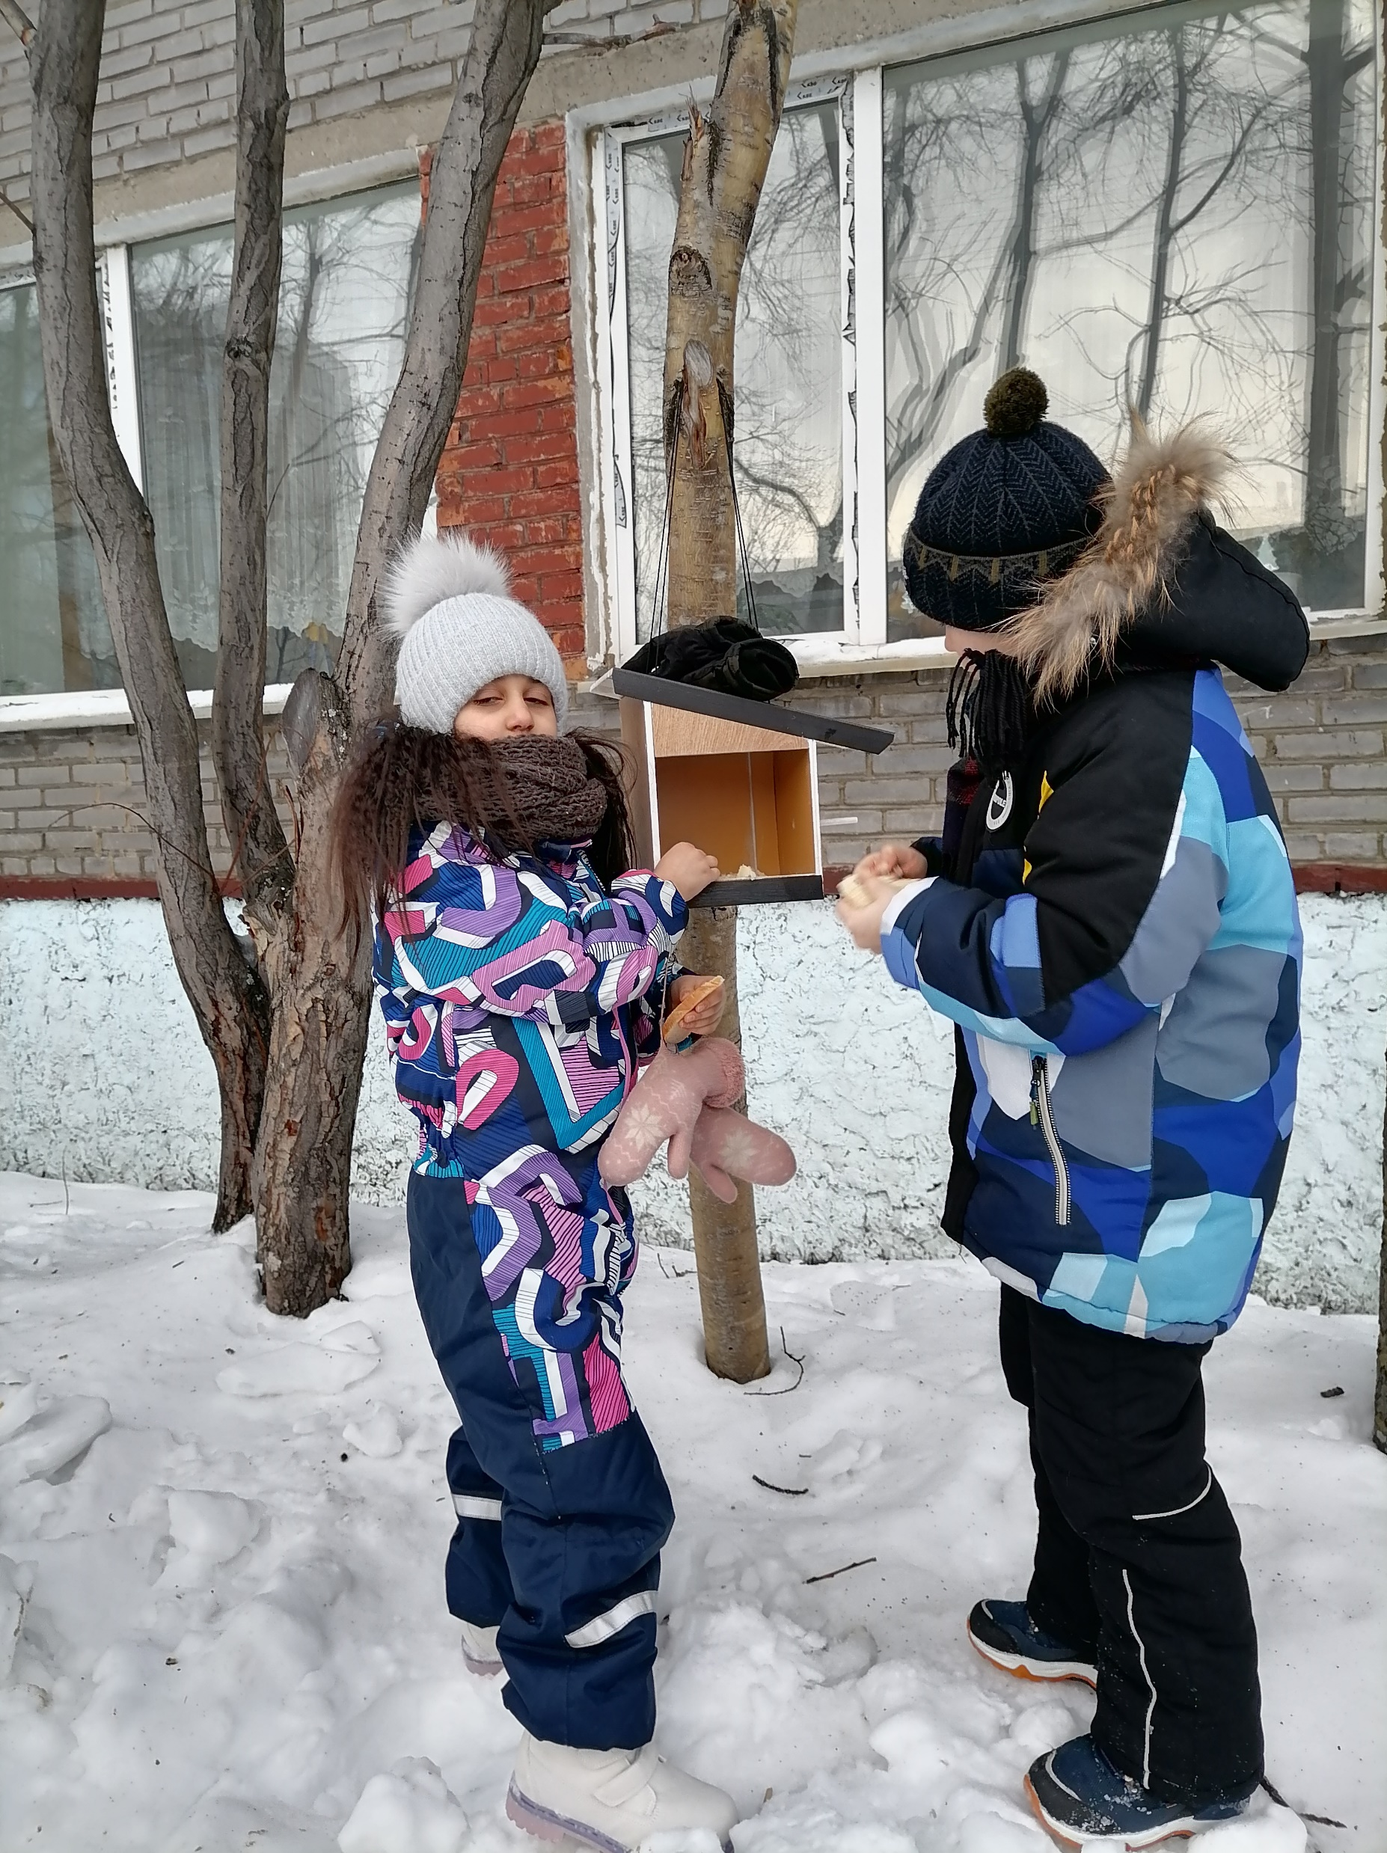
Сугробами засыпаны бугры. Дворы. Дорожки. Не могут пташки отыскать ни зёрнышка. Ни крошки. И вот летают всё слабей ворона, галка, воробей, скорей на помощь дети!

Slide 11
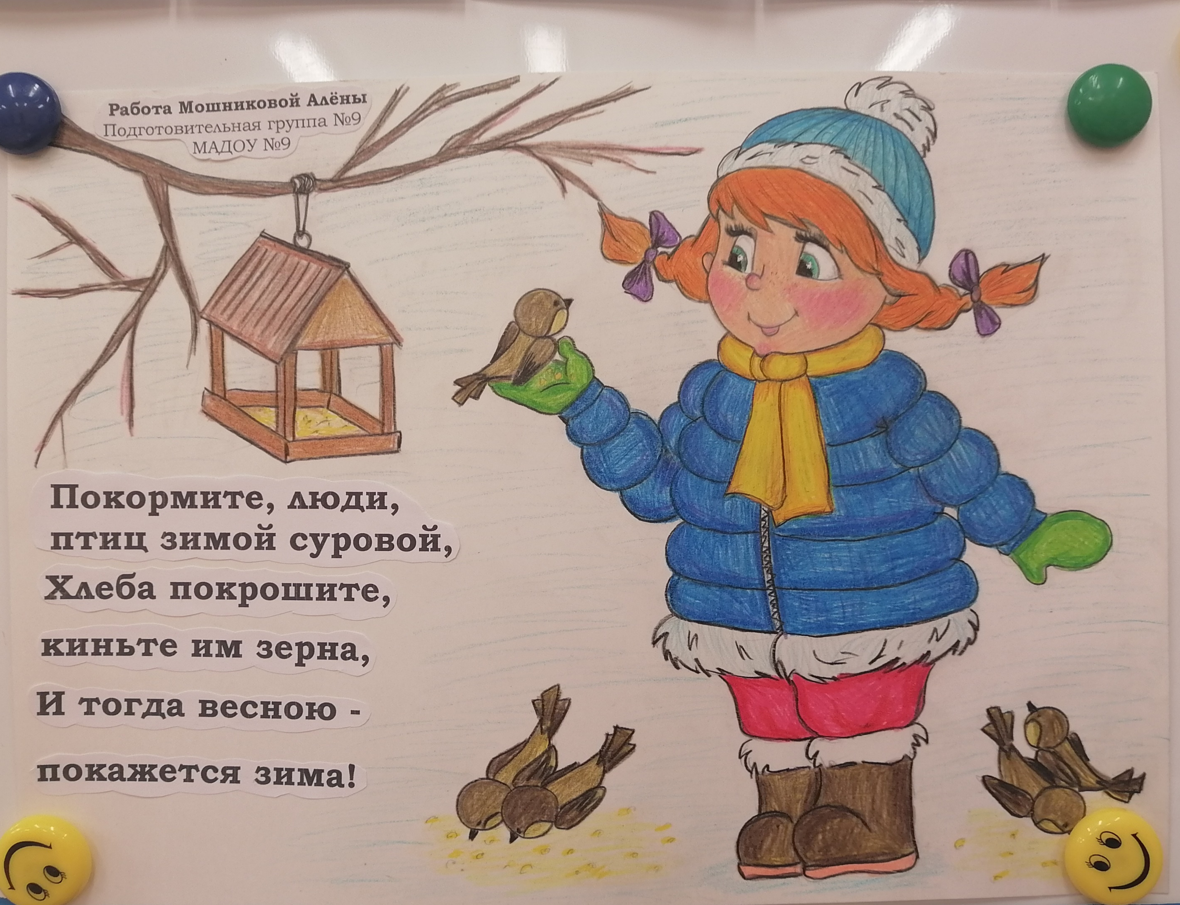
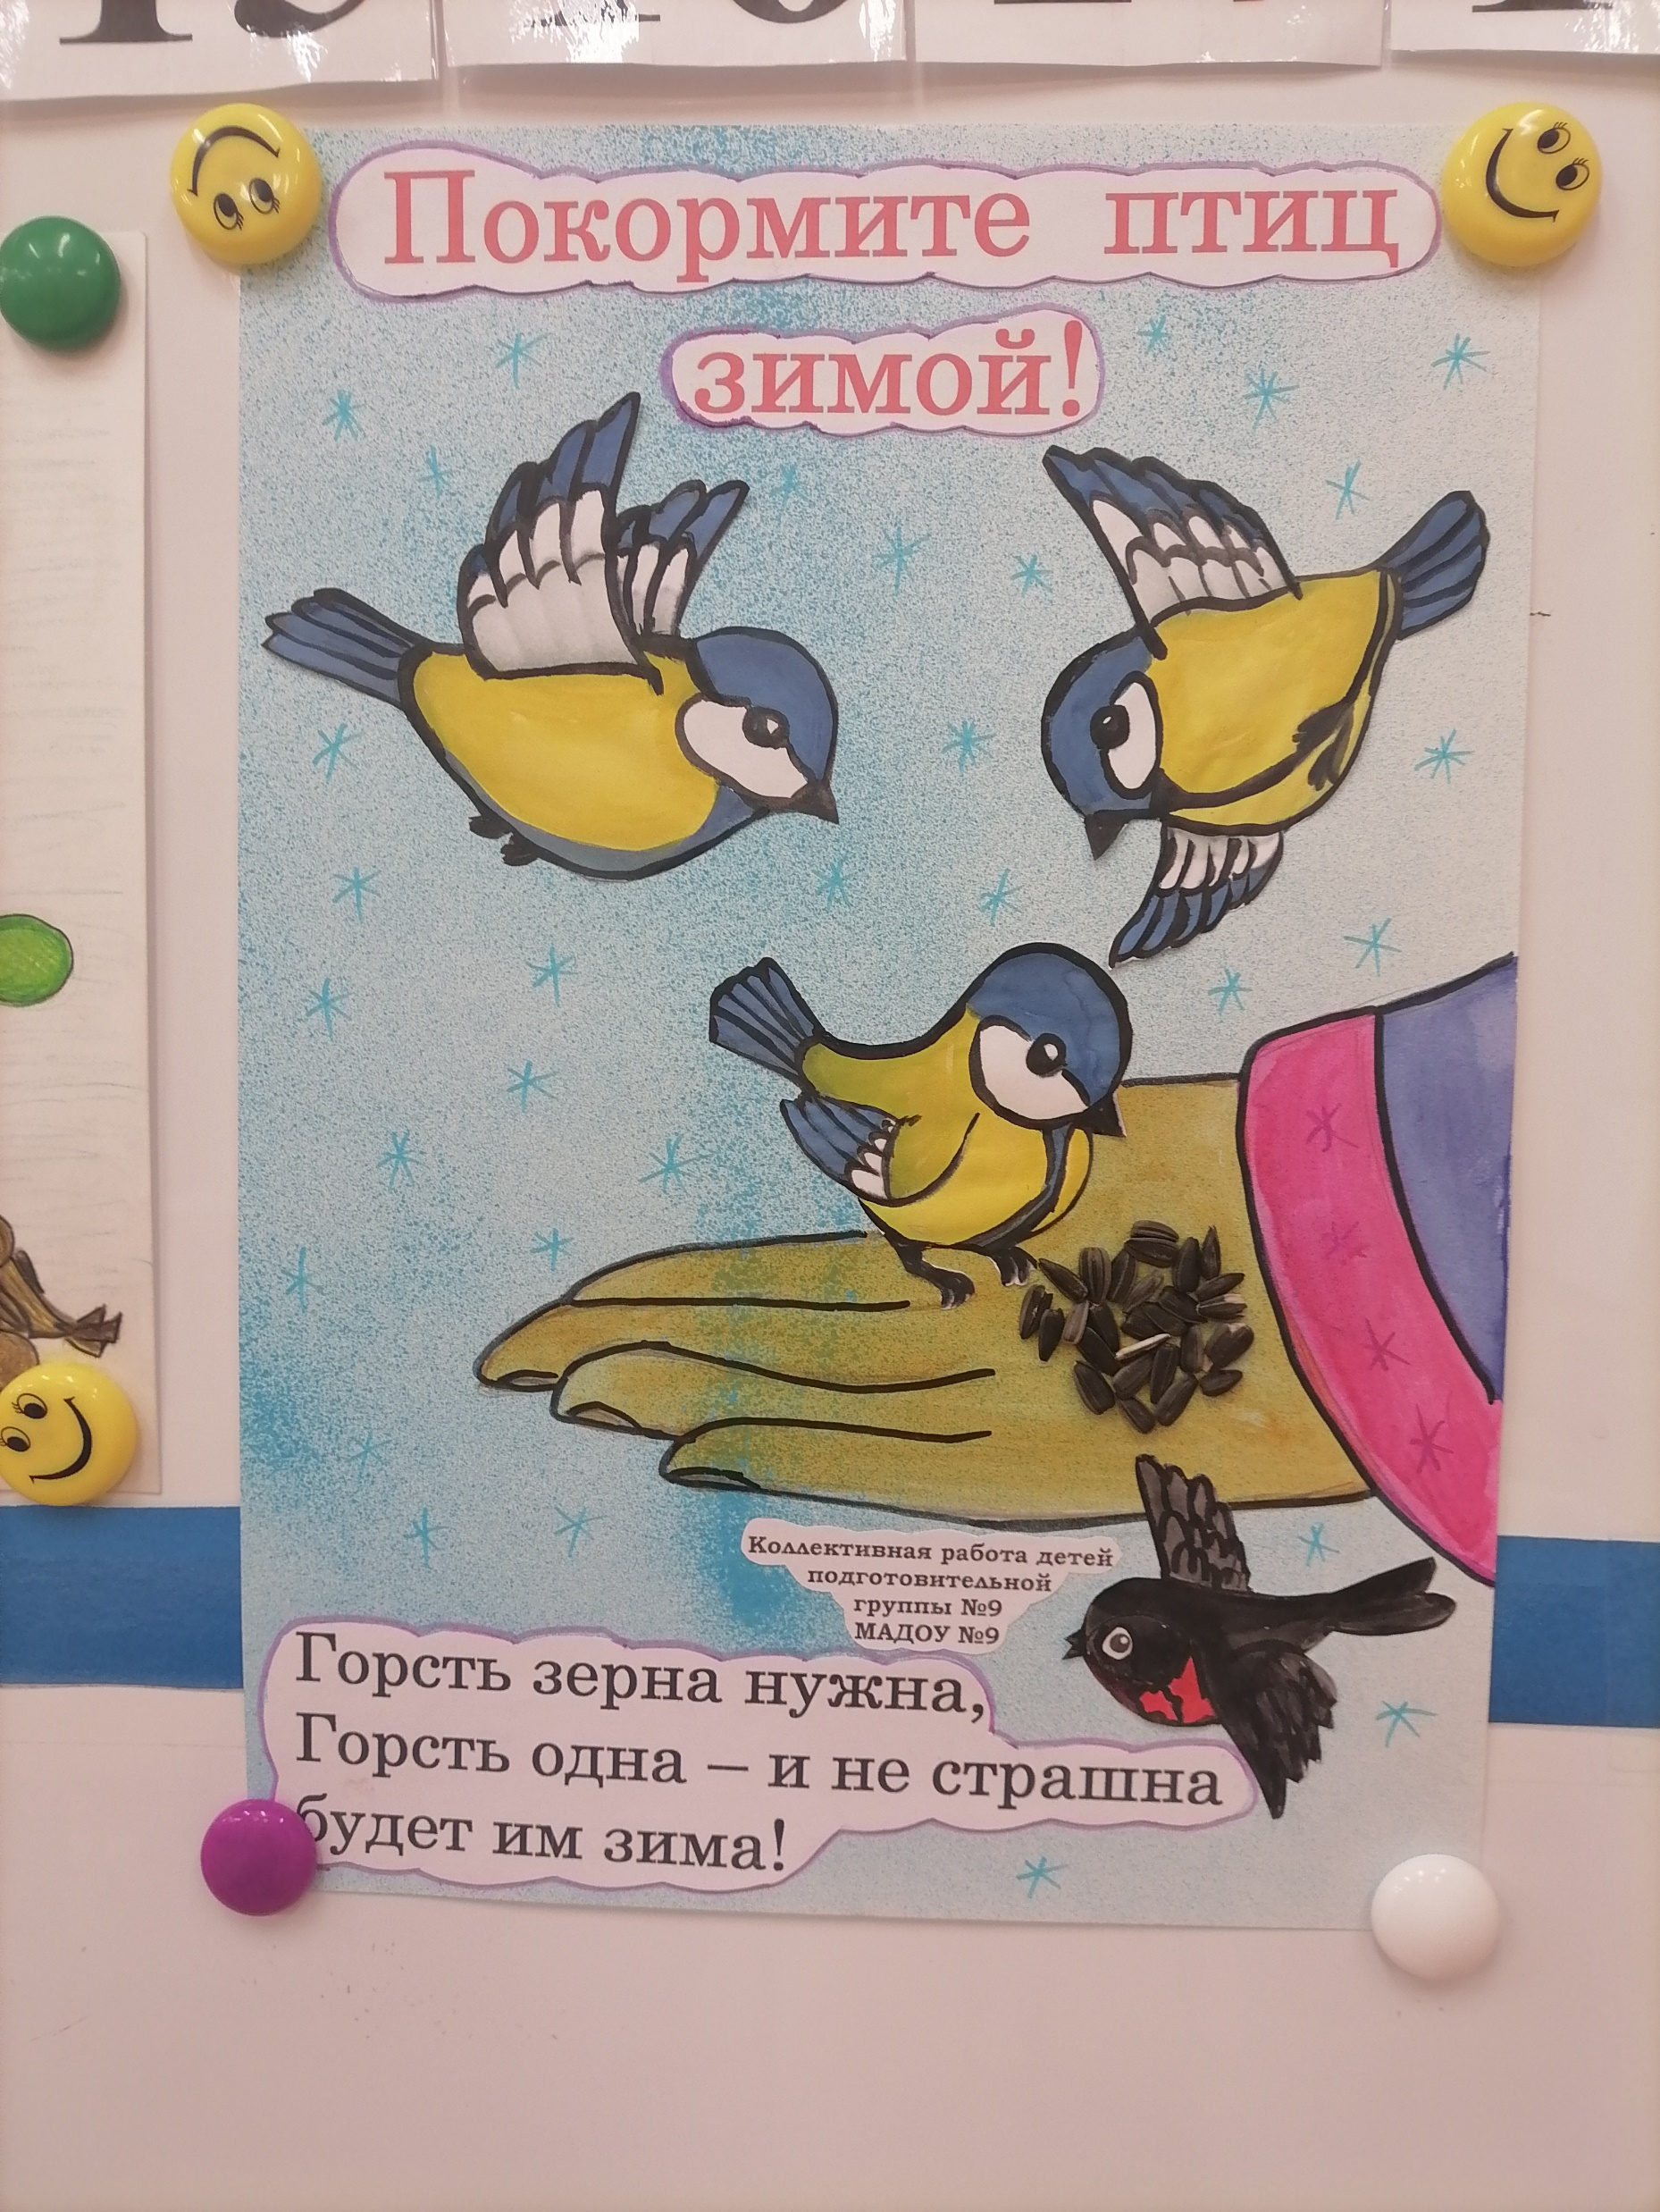
В свободное от занятий время ребята совместно с воспитателями изготовили агитационные плакаты с обращением к жителям города «Покормите птиц зимой!»

Slide 12
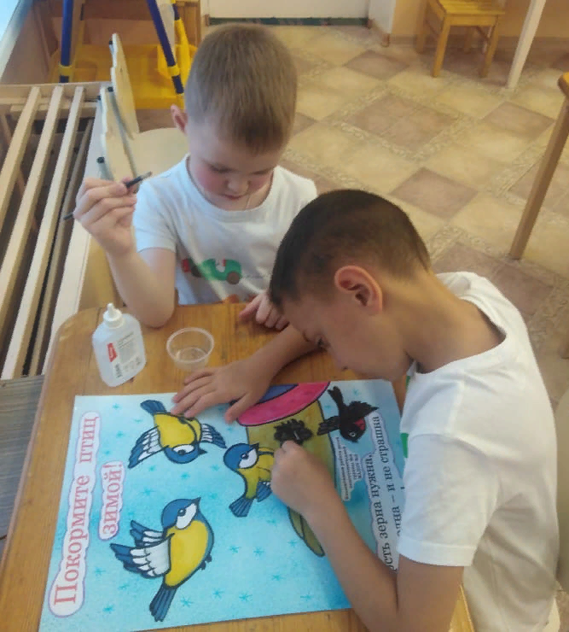
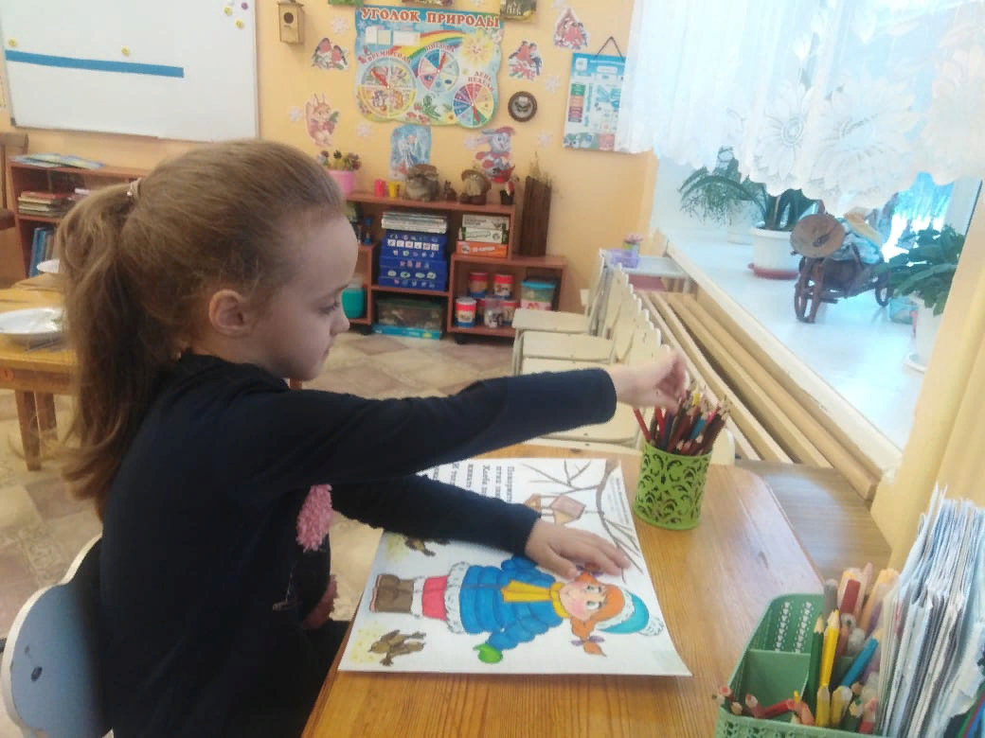
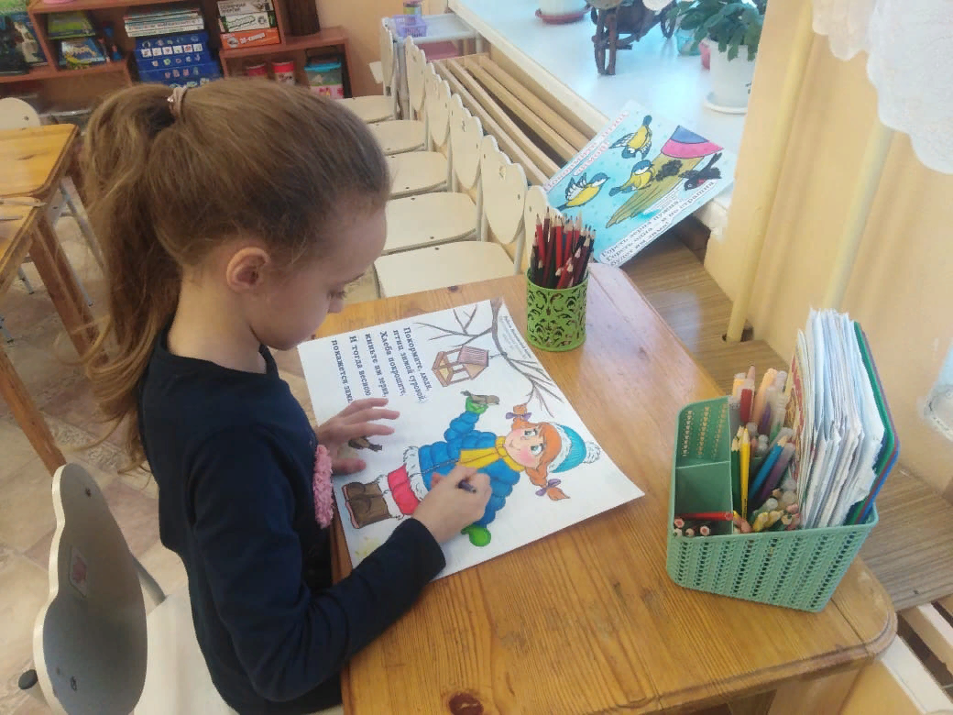
Ребята с удовольствием участвовали в изготовлении плакатов, проявляя своё старание и творчество!

Slide 13
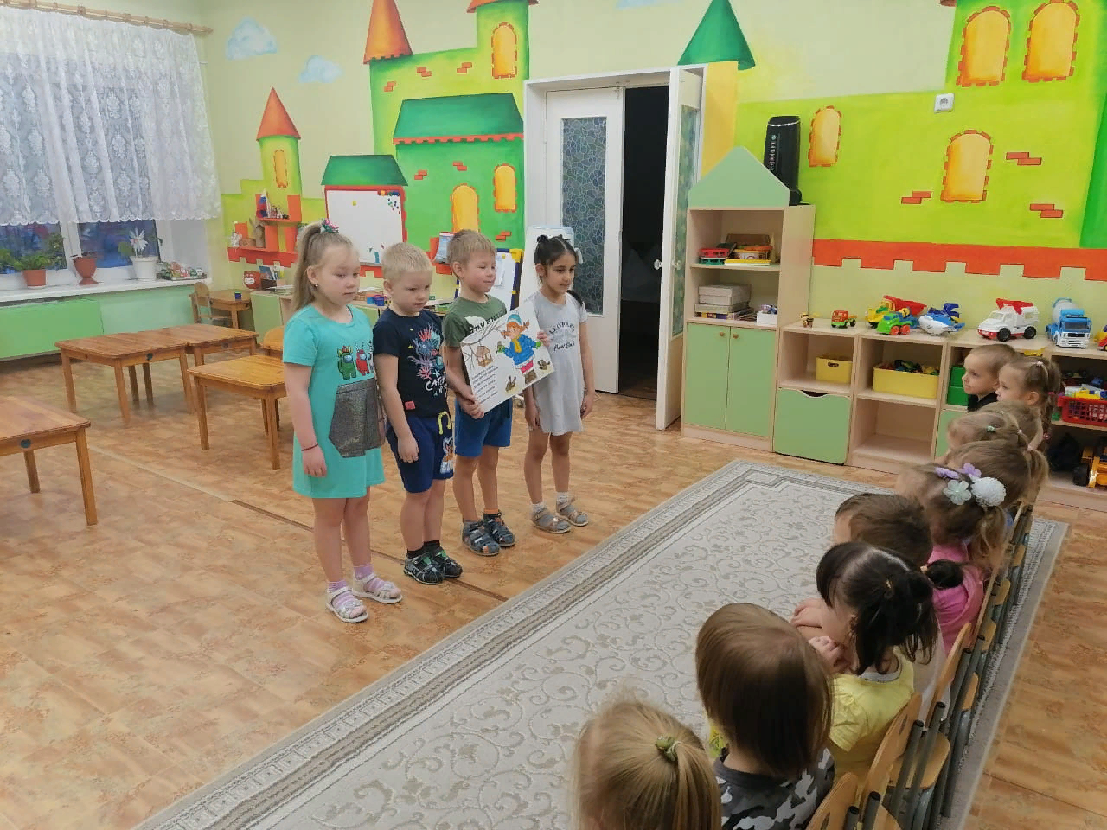
С готовыми плакатами ребята подготовительной группы посетили детей младшего возраста, проведя с ними беседу «Как мы заботимся о зимующих птицах». В ходе которой малыши узнали, как правильно нужно подкармливать птиц, какой корм можно птичкам, а какой нельзя. Малыши с удовольствием слушали рассказы старших ребят.

Slide 14
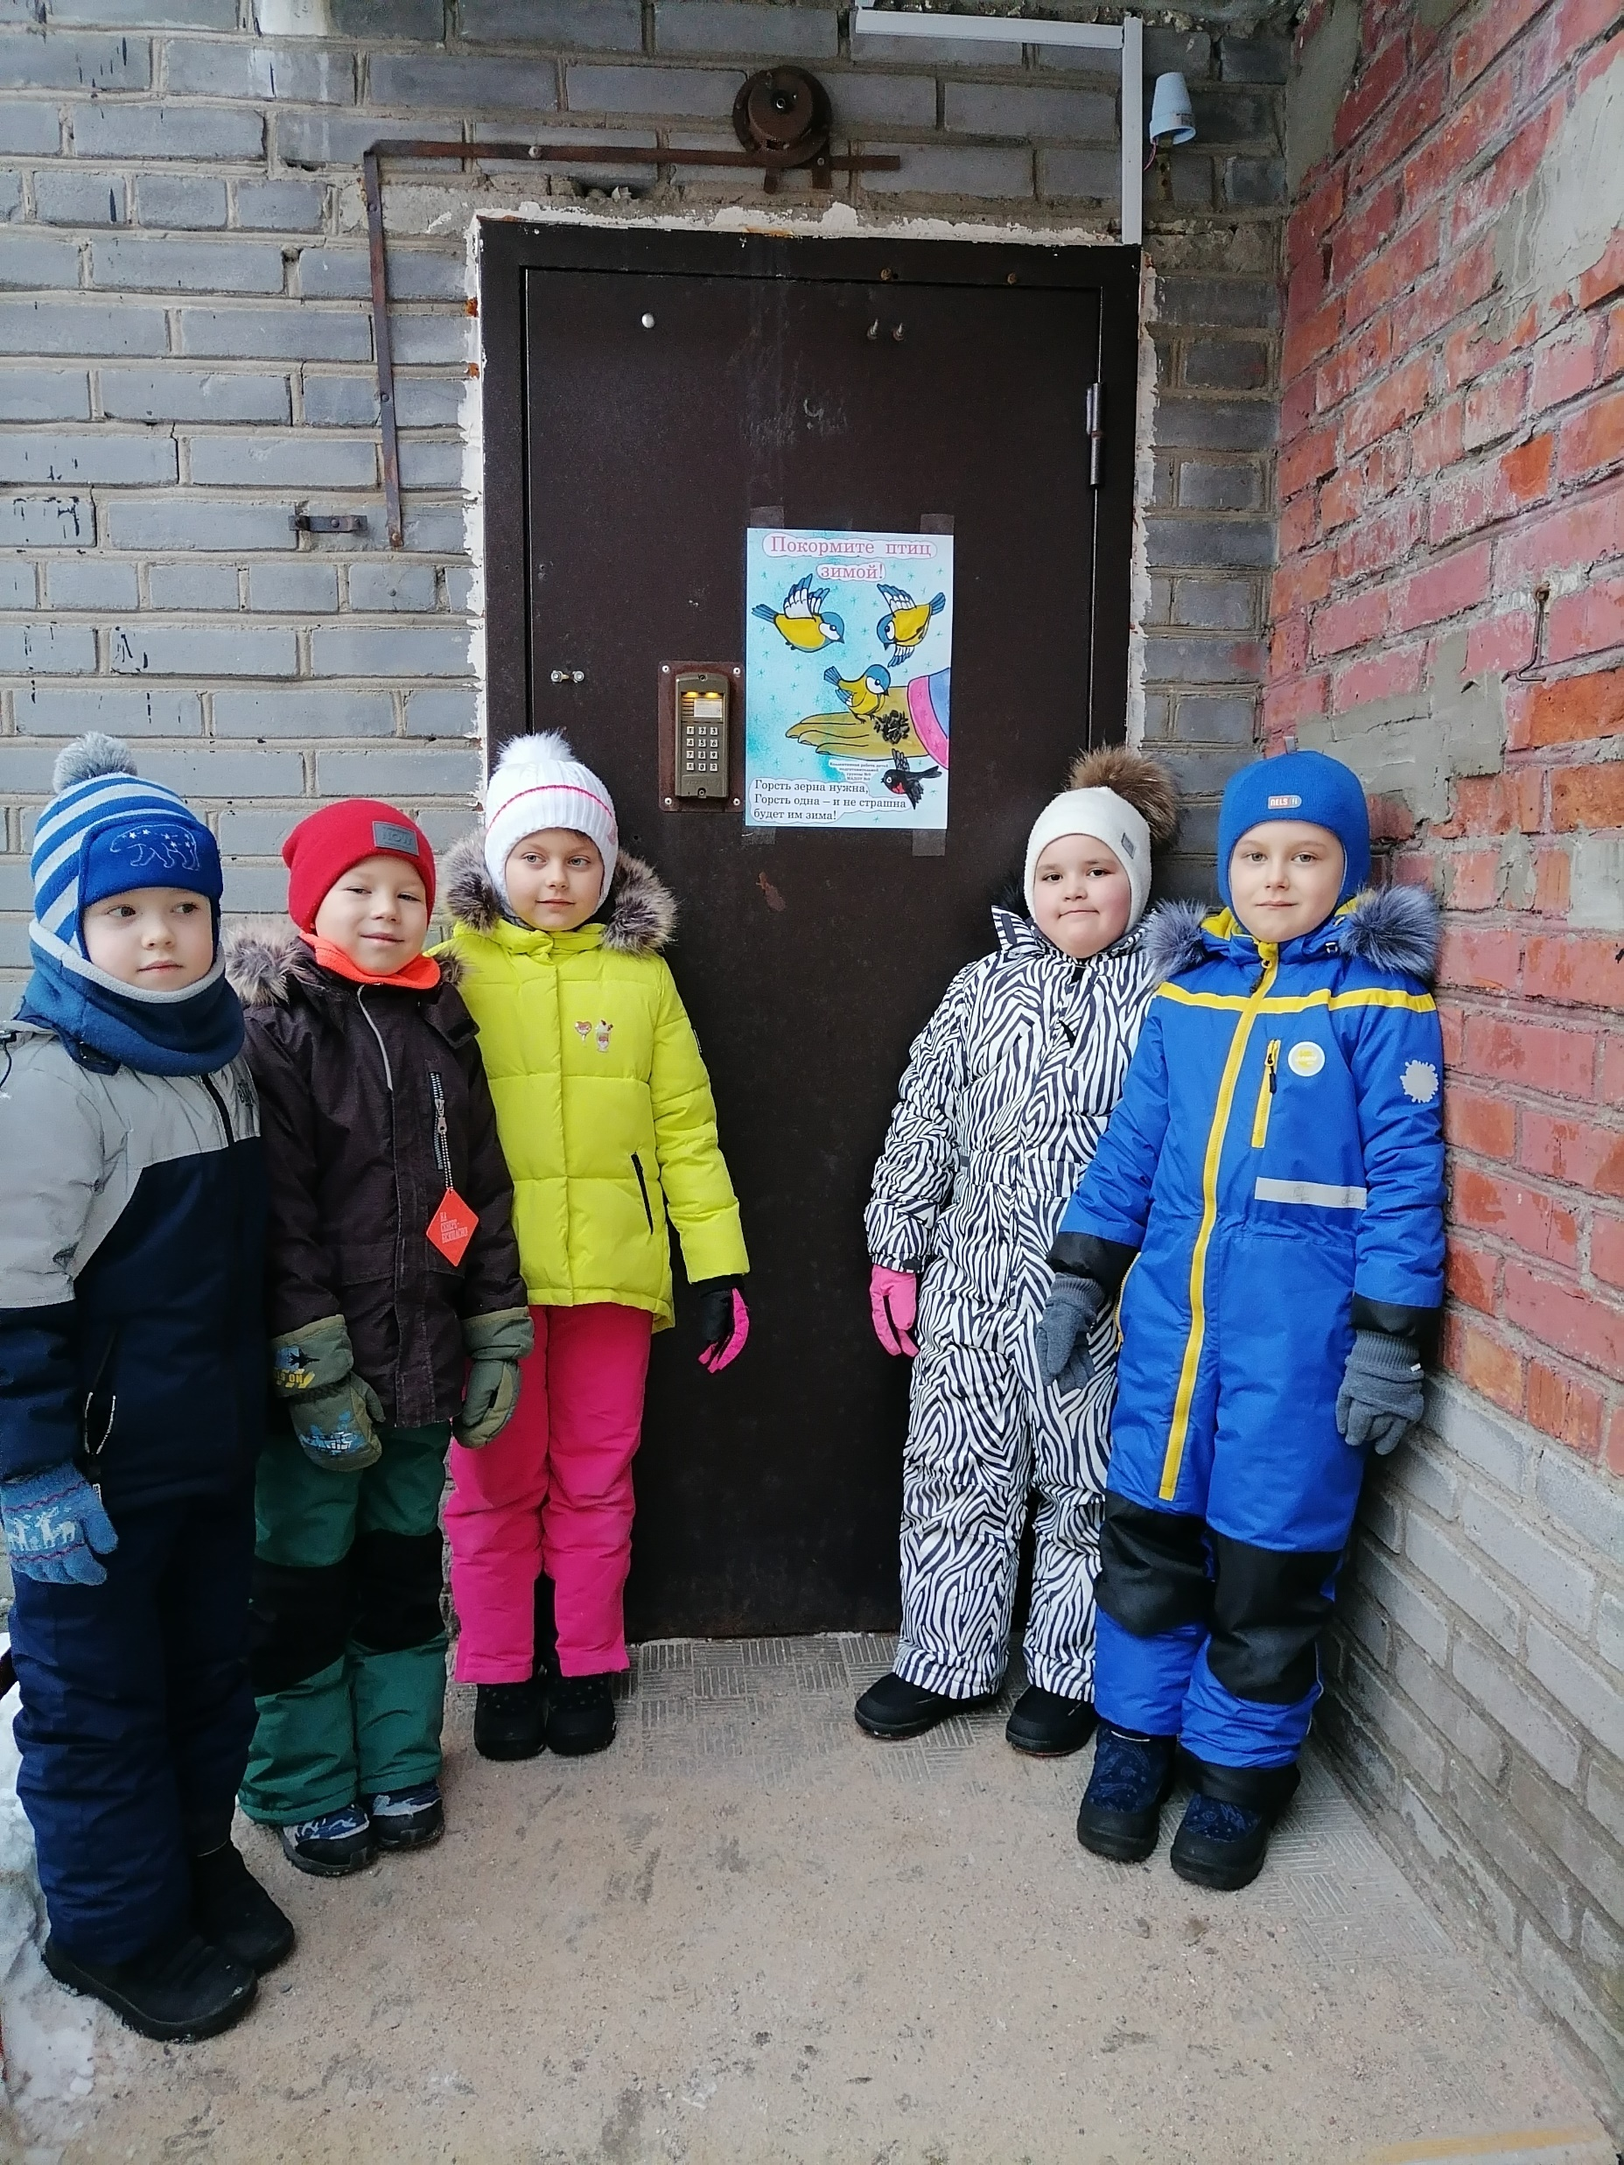
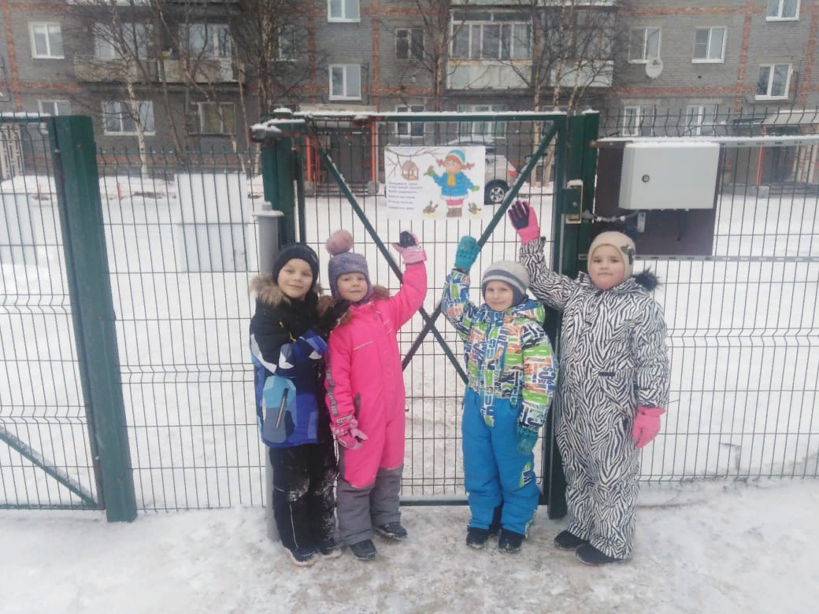
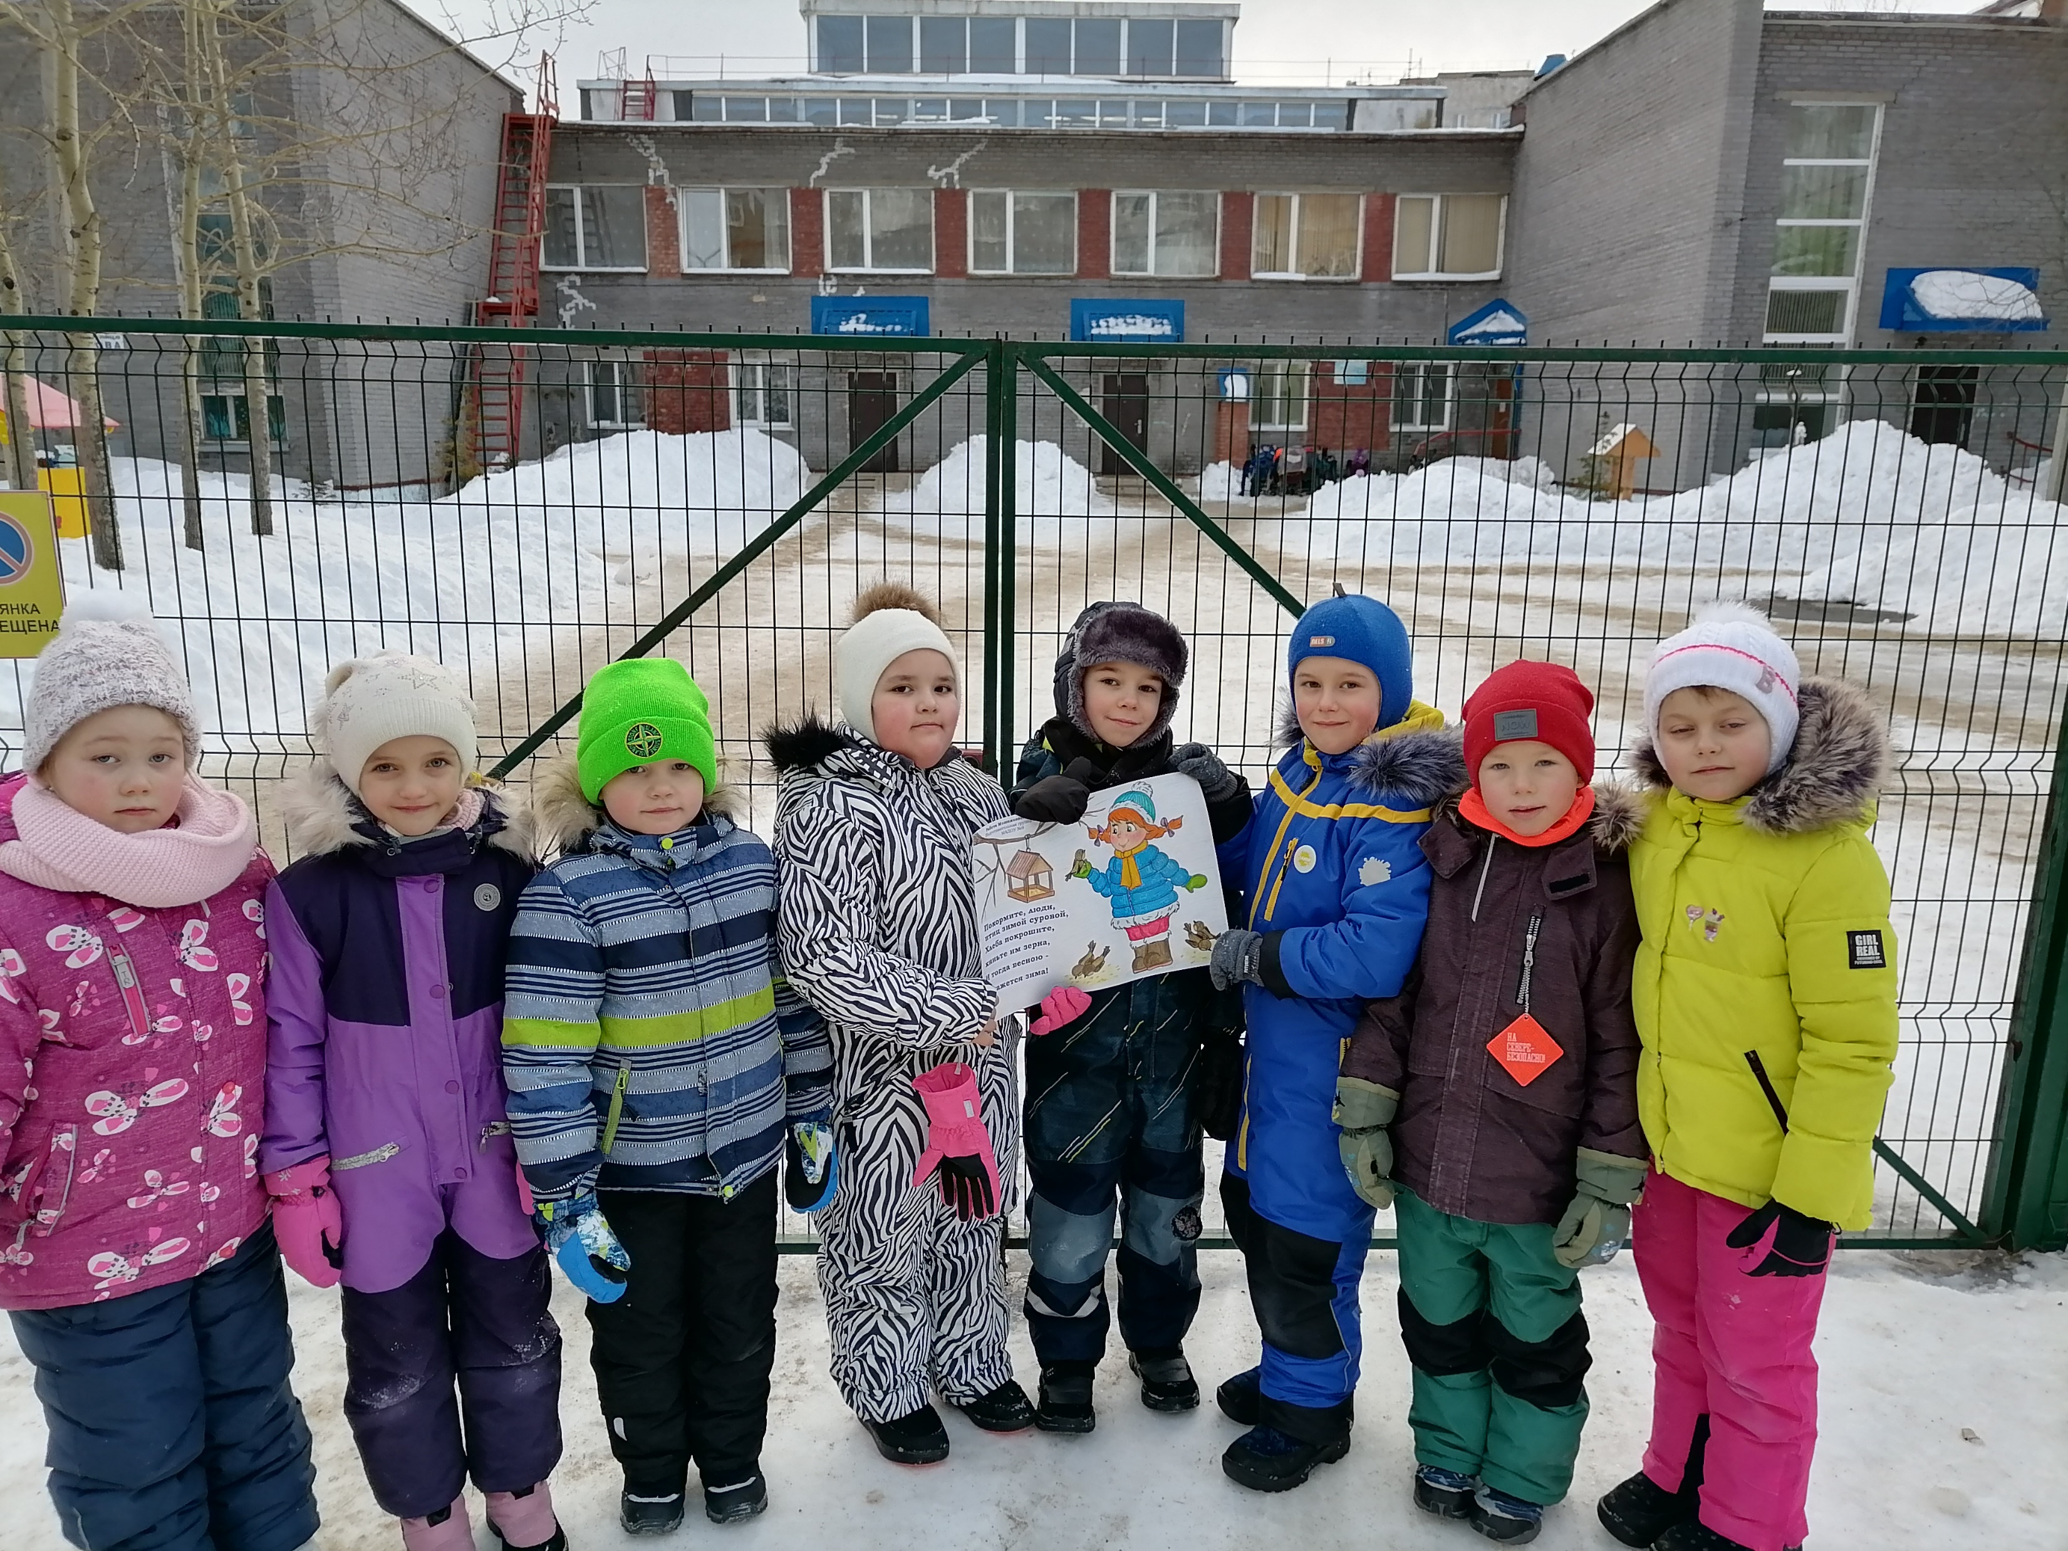
Затем свои плакаты мы разместили у центрального входа нашего детского сада и у входа в группу.

Slide 15
Семья Опанасюк Стефана сочинили стихотворение «За окошком снег кружится»

Slide 16
Дети заботливо относятся к птицам и ежедневно дежурят в «Птичьей столовой», чистят кормушки, пополняют их собранным кормом. В ходе проведения акции дети поняли, что они делают хорошее дело – помогают выжить птицам в самое трудное время года.
В итоге проведённой акции дети узнали:
- какие виды птиц остаются зимовать в наших краях, а какие прилетают к нам на зиму;
- как различить птиц по окраске;
- какие корма предпочитают птицы.
Наши дети – не равнодушные. Необходимо только помочь им понять это, направить их неукротимую детскую энергию в нужное русло. И весна придет к нам вместе с веселым щебетом птичьих голосов, который ворвется в раскрытые окна. И будет его слышать приятнее от мысли о том, что мы помогли сохранить этот непоседливый и неугомонный счастливый хор.

Slide 17
Спасибо за внимание!

